Slide 1

Trường tiểu học Vũ Xuân Thiều
ÂM NHẠC 3
Tiết 11: Ôn Tập Bài Hát
LỚP CHÚNG TA ĐOÀN KẾT
Giáo Viên: Nguyễn Thu Giang

Slide 2
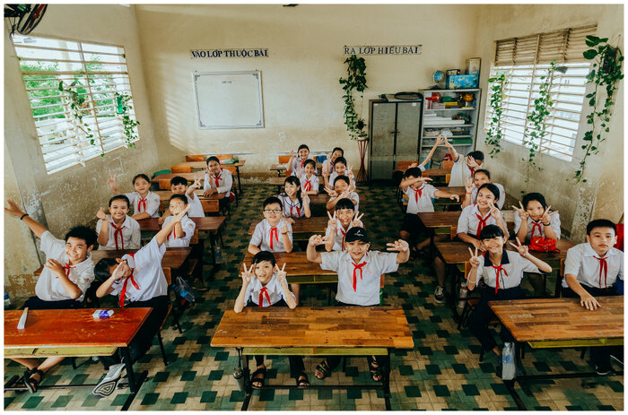
1. KHỞI ĐỘNG: Quan sát tranh

Slide 3
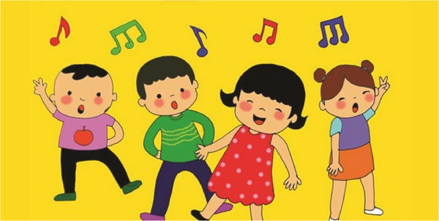
Khởi Động Giọng

Slide 4
Xem video luyện thanh âm Mi

Slide 5
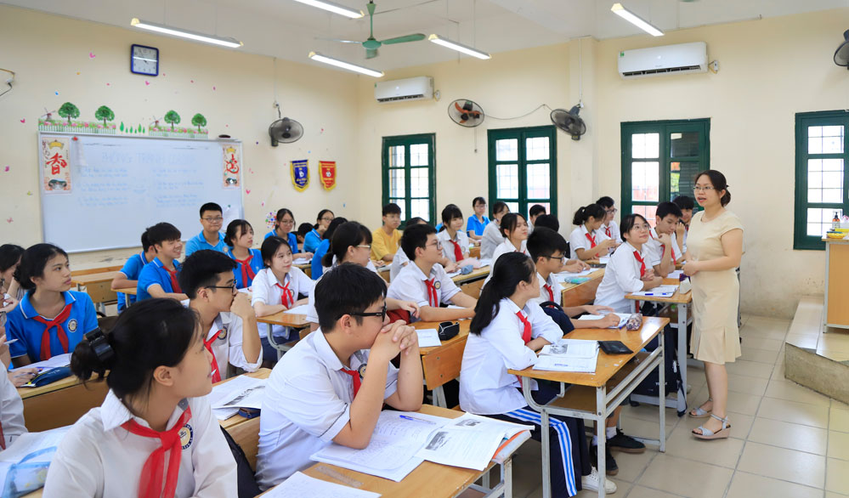
2. ÔN BÀI HÁT:
LỚP CHÚNG TA ĐOÀN KẾT

Slide 6
Xem video hát mẫu

Slide 7
Xem video nhạc beat

Slide 8
Tham khảo video vận động theo nhạc

Slide 9

Củng Cố Và Dặn Dò
Học thuộc bài hát: Gà Gáy
Luyện tập vỗ tay theo phách
Biểu diễn thật tự tin

Slide 10


